Slide 1

Network PRO - WIREFRAME
Ivan KLARMAN, GUILLAUME VILLEREZ & Damien DIRAME

Slide 2
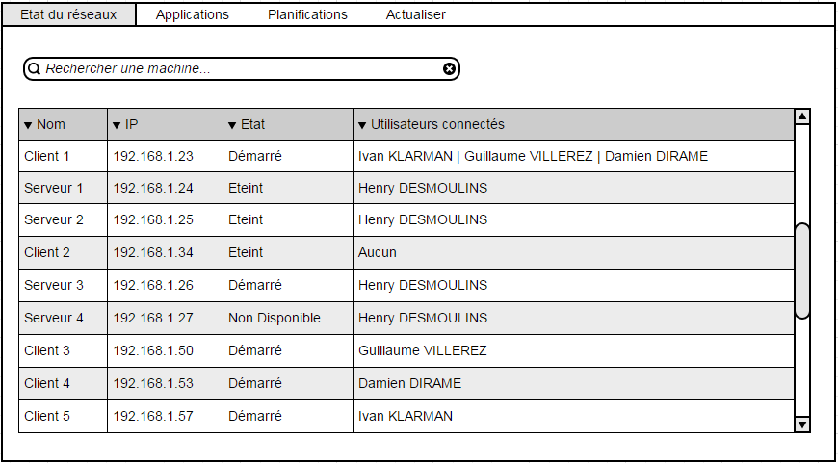
Etat du réseaux

Slide 3
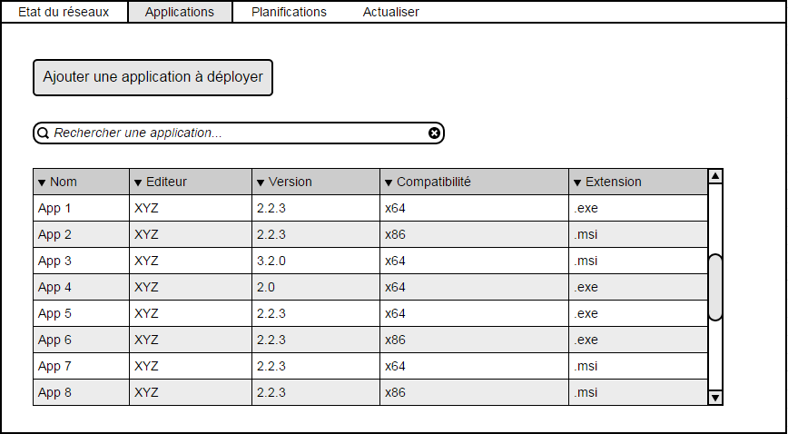
Applications

Slide 4
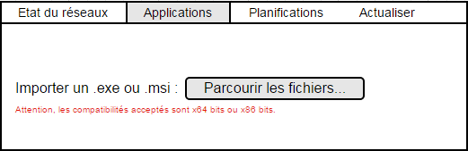
Applications – Ajouter une application

Slide 5
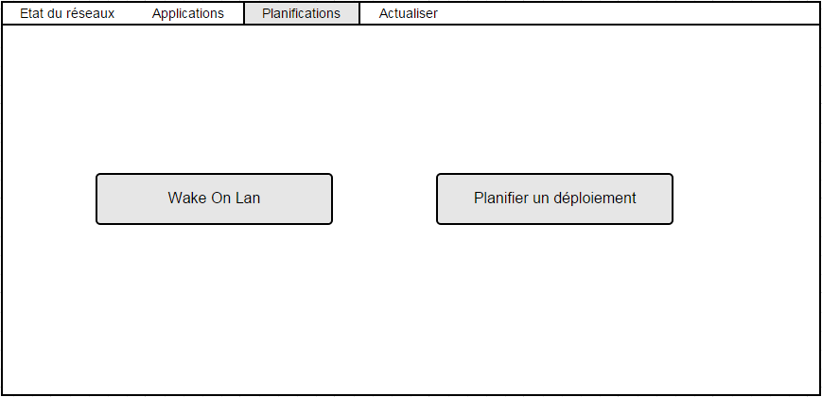
Planifications

Slide 6
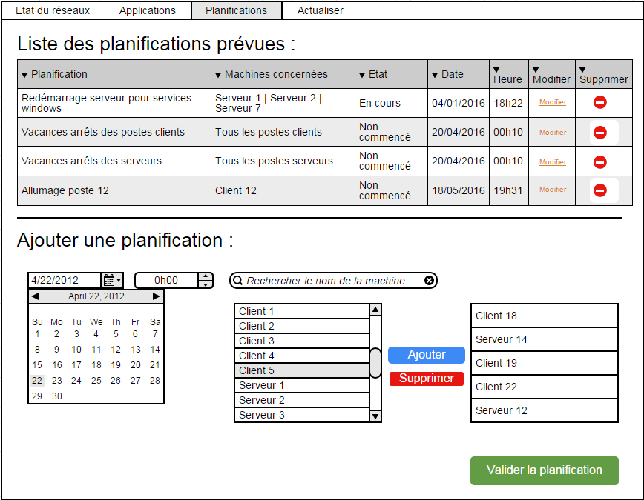
Planifications – Wake on lan

Slide 7
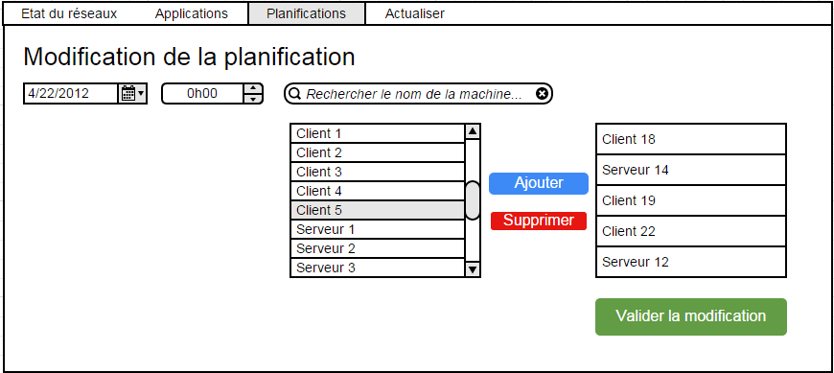
Planifications – Wake on Lan - Modifier

Slide 8
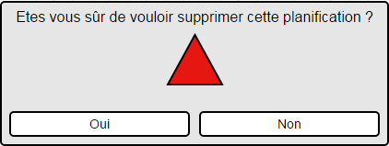
Planifications – Wake on Lan - Supprimer

Slide 9
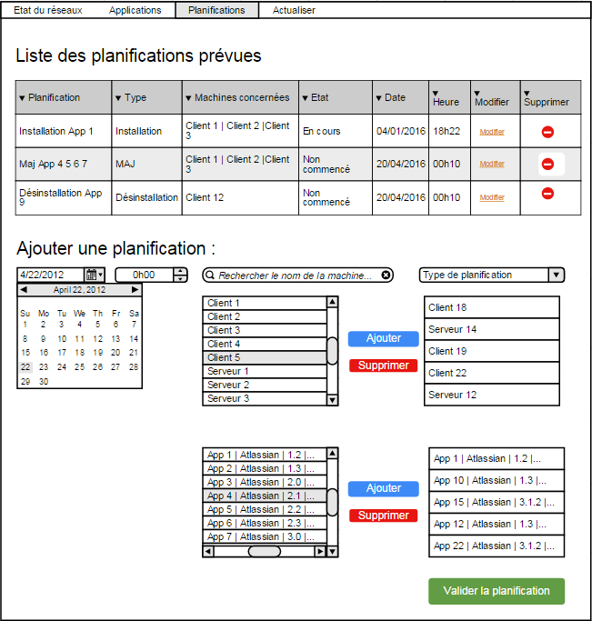
Planifications – Déploiements applications

Slide 10
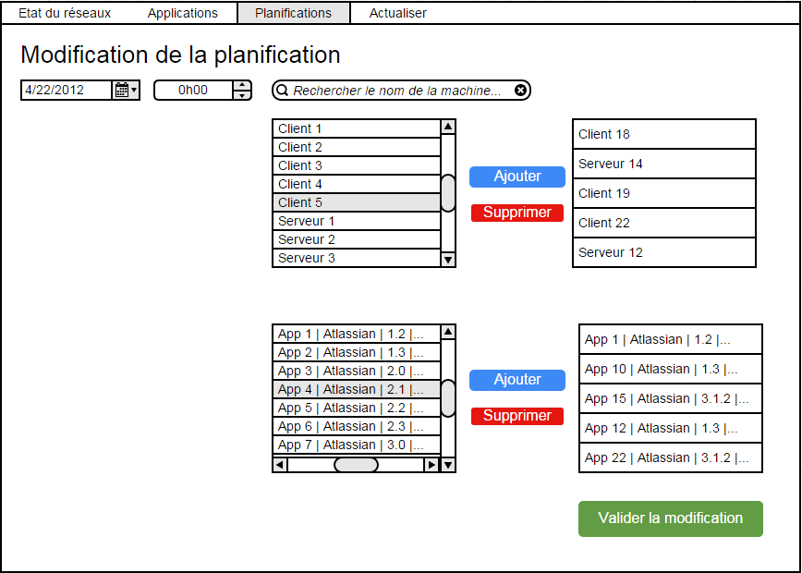
Planifications – Déploiements applications - Modifier

Slide 11
Planifications – Déploiements applications - Supprimer

Slide 12
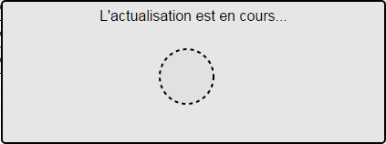

Actualiser

